Slide 1

RAZÃO SOCIAL CNPJ SEDE 08.953.367/0001-31 INSC. MUNICIPAL Isenta ENDEREÇO DA SEDE Av. Acapulco, 625 - Água Azul - Guarulhos - SP SITE: amaa02.com TELEFONE: (11) 3988-2066 E-MAIL: amaaeducacaoinfantil@gmail.com NOME Antonio Gomes da Silva ENDEREÇO Rio Paraguaçu, 128 TELEFONE (11) 95784-0103 E-MAIL: amaaeduc04@gmail.com RG 11.089.712-2 CPF 878.648.IXI8-15 VIGENCIA DA ATA de: 29/05/2023 28/05/2026 NOME FANTASIA AMAA IV ENDEREÇO Estrada acacio Antonio Batista, 270 CNPJDAUNlDADEESCOLAR 08.953.367/O0D3-01 TELEFONE (11) 2436-4710 , E-MAIL: amaaeduc04@gmail.com DADOS BANCO 0001 CONTA CORRENTE 14276-X BANCÁRIOS: AGENCIA 4470-8 CONTAPOUPANÇA 14276-XOp.51 Atendimento na Modalidade Educação Básica - Educação Infantil/Creche e Pré Escola
Associaçao dos Moradores para o Desenvolvimento do Agua Azul, acredita que a educaçao infantil creche/pre escola, e a base do desenvolvimento humano. Pois por meio dela, a criança desenvolve habilidades, promove o Iúdico, as funções executivas, desenvolvimento psicomotor, trabalhando sua aprendizagem, cidadania sem préconceitos de origem racial, cor, sexo, ou qualquer forma de discriminaçao. Buscamos meios que favoreçam a oferta de uma educação de qualidade inclusiva, atendemos comunidades carentes, em situação de vulnerabilidade, crianças com deficiencias em um espaço coletivo, privilegiado de vivências, com alimentação de qualidade e higiêne garantida.
Atender 1íX\9á o numero integral Efetivar as matrículas do total de alunos Atraves de diarios de classe, semanarios, relatorios de de alunos conforme o plano de contratados, mantendo o cadastro sempre avaliação, portifólios e projetos. Contato direto com os pais, ou trabalho, garantindo seus atualizado, trabalhando a busca ativa no utilizando as rede sociais e, acompanhamento de açóes direitos; intuito de garantir o direito e acessibilidade a supervisoras iremos garantir 10096 do atendimento; escola;

Slide 2

Trabalhar buscando 1fXI9à na excelência da qualidade de ensino aprendizagem em consonância com as diretrizes da SE; |  | Explorar os diversos campos de experiências garantindo os direitos de aprendizagem: participar, explorar, conviver, brincar, conhece se e expressar-se. Avançando na construção do processo ensino aprendizagem, enriquecendo suas habilidades e competências, adaptações as diferentes culturas e necessidades; | Acompanhamento do PPP, PPI, Planejamento Anual, Projetos, Relatórios de Avaliação pelo sistema da SE. Assim garantindo 100' • dos alunos atendidos;
Possibilitar a formação continuada dos profissionais de acordo com a proposta da SE; |  | Incentivar os profissionais sempre a busca de aprimoramento, possibilitando encontros formativos, vivências e troca de experiências; | Frequentando os encontros formativos ministrados pela SE, oferecendo palestras e reuni6es pegagógicas formativas sempre que possível e necessário;
Promover projetos de participação da comunidade, garantindo a transparência nas aç6es da unidade escolar e proximidade com a realidade de nossos alunos; |  | Criar projetos em que a comunidade esteja inserida na vida escolar dos educandos, vivenciando nossas rotinas, entendendo o processo ensino aprendizagem, sendo protagonista no currículo escolar; | Atraves de nossos registros em Ata, registros da supervisão escolar e pesquisa de satisfação realizada no portal da educação;
Garantir 1009¢ de gratuidade no atendimento escolar; |  | Trabalhar em conformidade com as clausulas do Termos de colaboração, ofertando o atendimento integral gratuito; | Acompanhamento da gestao da unidade escolar, supervisao e registros de açoes supervisoras;
Zelar ifXf'X• pela limpeza, manutenção e organização de todos os espaços visando a qualidade e bem estar no atendimento de acordo com a SE; |  | Manter assiduamente a limpeza de todos os espaços escolares. A organização dos documentos devem ser maneira adequada repeitando sua vigência. A manutenção predial deve ser periódica de acordo com a necessidade e solicitação do setor de Monitoramento da SE; | A raves de registros fotograficos, visitas do setor de monitoramento;
Manter o quadro de recursos humanos atualizado conforme Termo de Colaboração e portarias vigentes; |  | Encaminhar relatorio do RH mensalmente de acordo com a solicitaçao da SE; | Acompanhamento realizado pela gestao de parcerias e supervisão escolar;
Garantir uma alimentaçao saudável, de qualidade e com boa apresentaçao a 1IXI'X• das crianças atendidas, segundo o PNAE; |  | Preparar os alimentos fornecidos pela SE, com zelo, dedicação, primando por alimentos saudáveis com boa apresentaçao; | Acompanhamento regular do cardapio fornecido pela SE e equipe de nutrição;
Garantir a boa e regular aplicação dos recursos recebidos de acordo com as leis vigentes, Planilha de Aplicação Financeira e Termo de Colaboração |  | Iremos prestar contas diarimente através de sistema, conforme orientações e ponarias da SE, comprovando a aplicação de todos os recursos financeiros recebidos, de forma clara e integra; | Atraves do setor da Divisao Tecnica Prestaçao de Contas SE.
BERÇÁRIO I BERÇÁRIO II TOTAL VAGAS | 58 180 |  | MATERNAL ESTÁGIO
Per capita | RS 674,00 |  | BÇ 245,00

Slide 3







e›eQ
a4Ua U OWU ªd
oipisq•s
a UaU DLiJ ªd
oip¡sqn
00’0ES SEI Sb
o¡p¡sq•s
S3SSVd3b ’8
szoz vuvd azsnnr - oHavavu1 aa okna

Slide 4
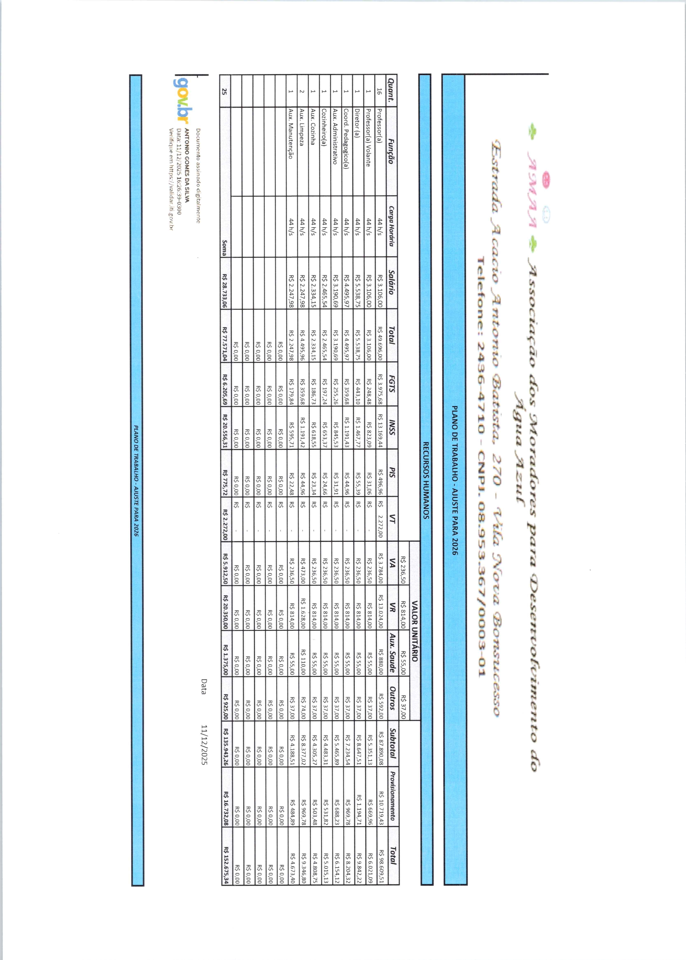

Slide 5


verif\que em https://validar.iti.gov.br
Data: 11/12/2025 16:10.20-0300
ANTOMO GO¥áES OA SILVA
Do¢‹imento assinado digitalmente
17
Total Professores
Data 11/12/2025
1
Volantes
1
8
G
Térreo
24
9
1
8
F
Berçãrio II
1
8
E
1
8
D
24
8
1
8
C
Berçário II
Térreo
1
8
B
1
13
H
Matemal
Térreo
28
7
1
15
G
15
F
Matemal
Térreo
6
15
E
Matemal
5
1
15
D
Matemal
Térreo
16
1
15
Matemal
Térreo
16
4
1
15
B
Térreo
15
1
10
A
Berçário II
Térreo
12
2
19
A
Matemal
Térreo
19
PLANO DE TRA BALHO - EX ERCICIO 2026

Slide 6


Data
R$ 135.530,00
TOTAL
RS 27.106,00
Aquisição de bens permanentes
RS 10.000,00
Aquisição de Material Pedagógico
RS 36.460,00
Execução de Melhorias na Unidade Escolar
RS 59.464,00
Auxilio no Pagamento de férias e 13-°
RS 2.500,00
Qualificação de Recursos Humanos
Valores Previstos
Subsídio
VERBA ADICIONAL - Maio e Setembro
R$ 66.9S9,Zõ
RR S.S7'9 98
Sub-totaI4
RS 1.501,44
RS 125,12
IPTU
RŞ 65.458,32
RS 5.454,86
Aluguel
R$ 30.897,58
Locação (quando houver)
Diferença necessária para dissidiO
/tfi 2.102.239,2’2
R$ 166.427,58
Valor Mensal Subsídio e manut. Unidade
R$ 165.026,88
/ty 13.752,24
Sub-total a
R$ 0,00
R$ 0,00
R$ 0,00
R$ 0,00
R$ 0,00
R$ 0,00
R$ 0,00
RS 0,00
R$ 0,00
R$ 0,00
Pequenas Manutenções da unidade
RS 30.000,00
RS 2.500,00
RS 11.781,00
RS 981,75
Contabilidade
RS 10.200,00
RS 850,00
Telefone
R$ 7.200,00
RS 600,00
Material de higiene
RS 30.000,00
RS 2.500,00
Material de limpeza
RS 30.000,00
RS 2.500,00
Material Pedagógico
RS 12.000,00
RS 1.000,00
Gás
RS 11.045,88
RS 920,49
Luz
RS 30.000,00
RS 2.500,00
Agua
R$ JS2.67S,54
Custos Indiretos
R$ 200. '84,96
R$ 16.7’32 O8
Recursos Humanos (1 2)
RS 200.784,96
R$ 16.732,08
Sub-total (2}
Provisão (21,57 sobre base FGTS)
fì$ J.7’36.42 ' 88
R$ J3S.943 26
Sub-total (1İ
RS 357.990,36
RŞ 27.537,72
Encargos Trabalhistas
RS 370.014,00
R$ 30.834,50
Benefícios
RS 1.008.423,52
RS 77.571,04
Salários
Valor Ann
Valor do Merisal
Recursos Humanos
R$ 141.109,98
DESPESAS
Valor Reposse mensof (C/ Vr. locação-qdo. houver)
PLANILHA DE APLICAÇAO FINANCEIRA

